Slide 1

机器学习A
11.决策树
何向南
中国科学技术大学
Lab for Data Science

Slide 2
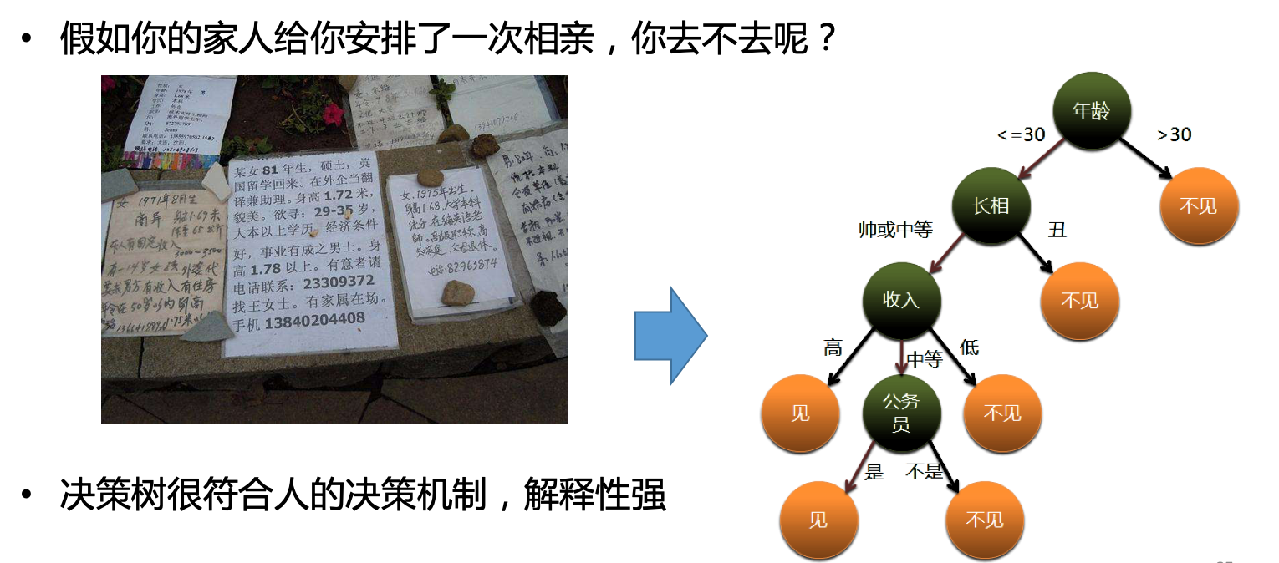
How do we make decisions?
我们如何决策？
喜闻乐见的决策树实例

Slide 3


Slide 4
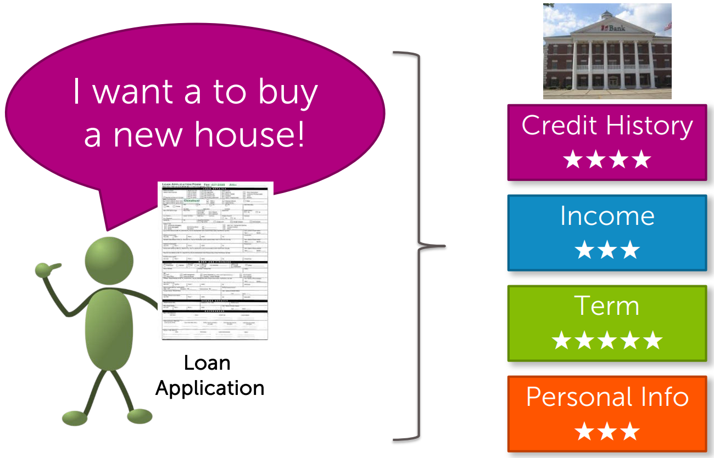
What makes a loan risky?
什么使贷款有风险？

Slide 5
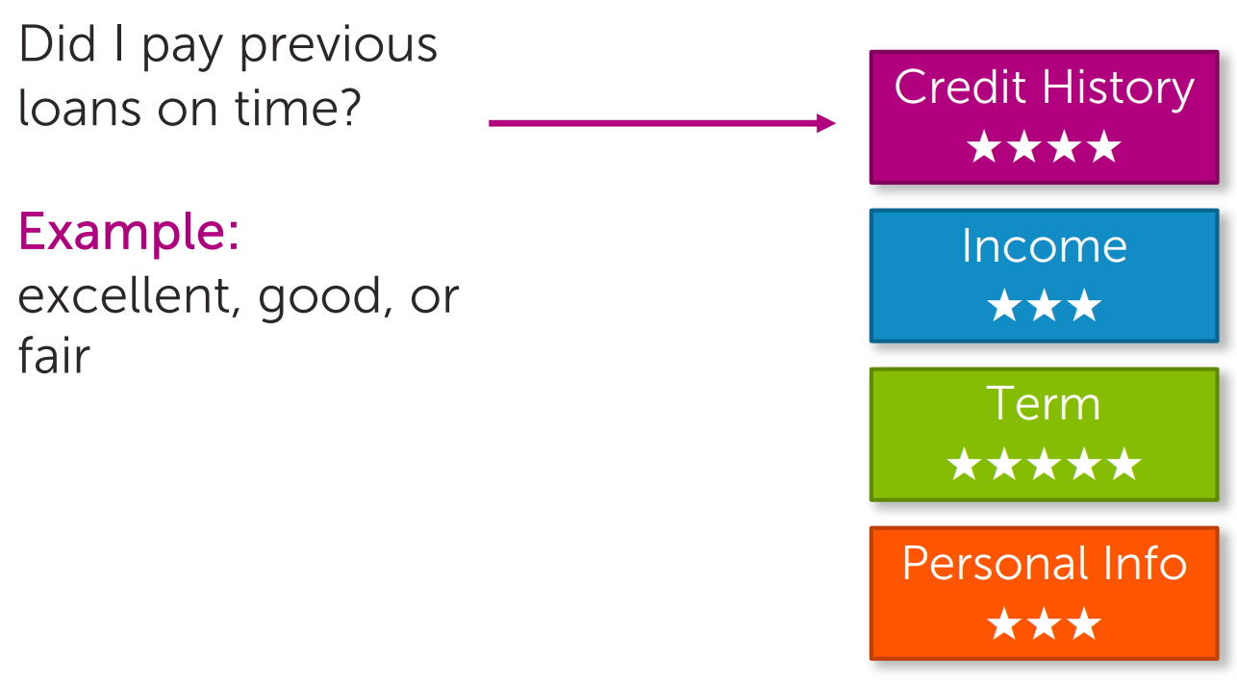
Credit history explained
信用历史说明

Slide 6
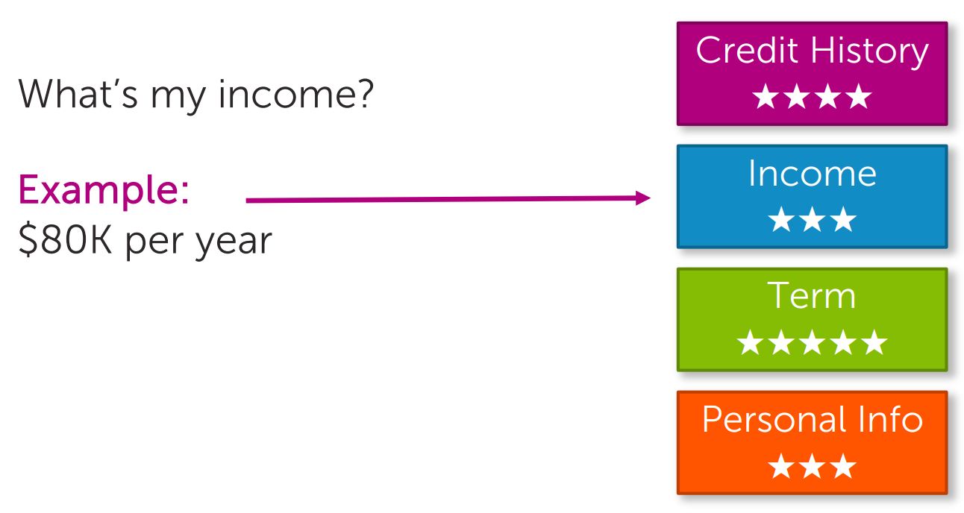
Income
收入

Slide 7
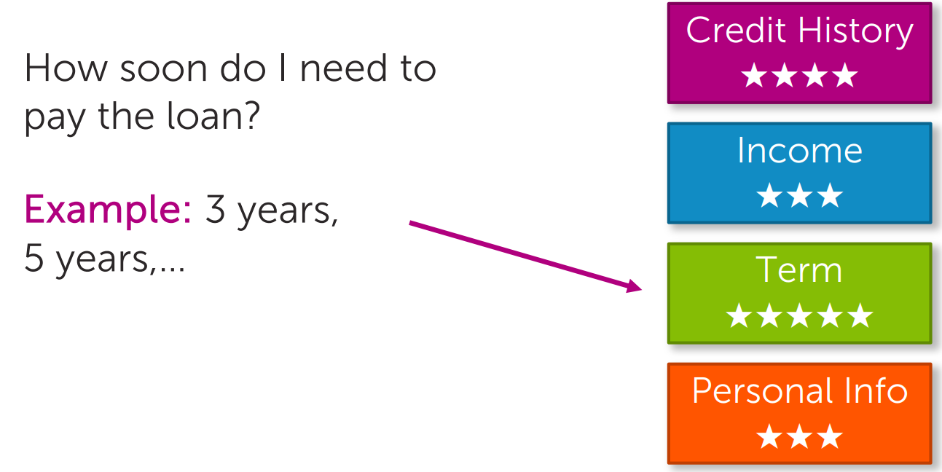
Loan terms
贷款条款

Slide 8
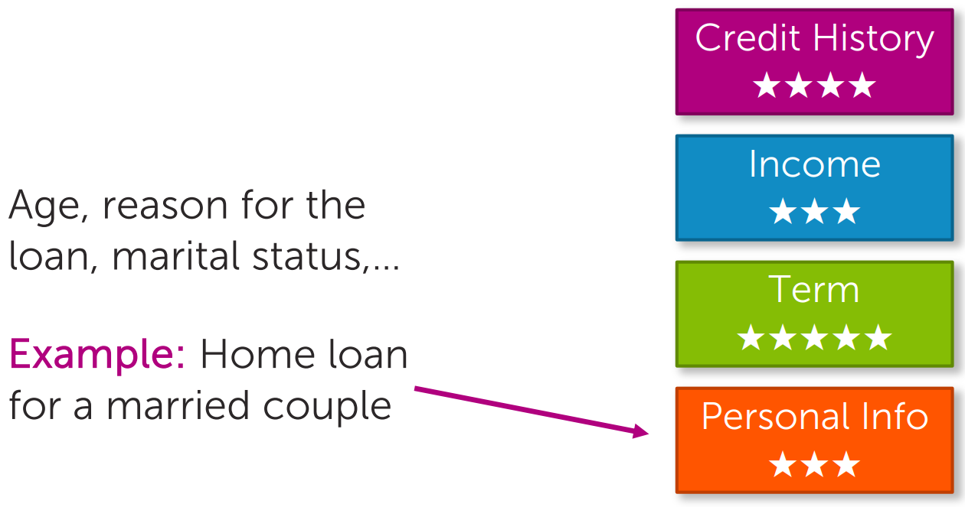
Personal information
个人信息

Slide 9
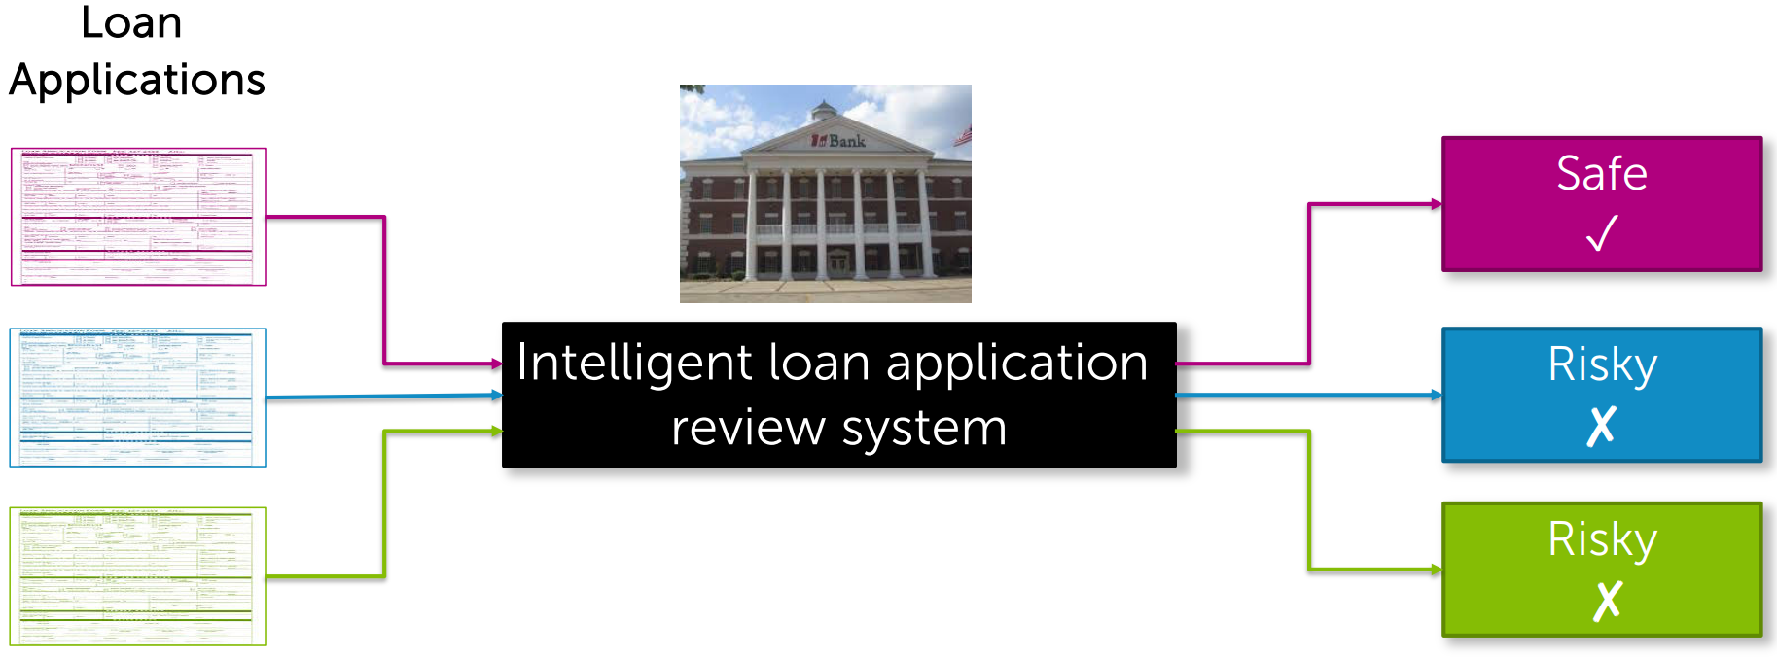
Intelligent application
智能申请

Slide 10
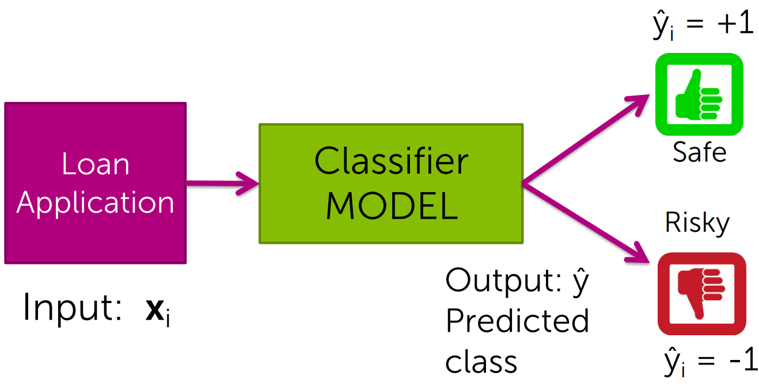
Classifier review
回顾分类器

Slide 11
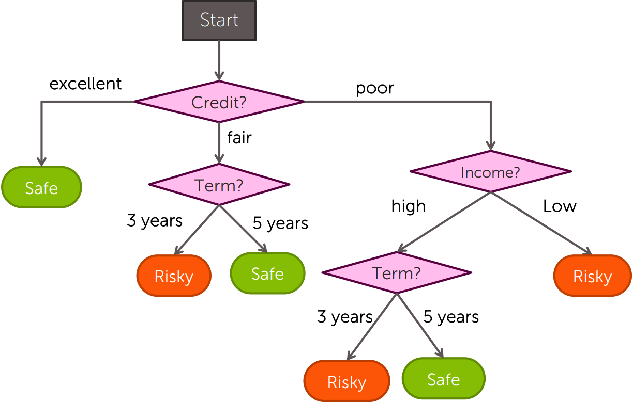
This module ... decision trees
这个模块是决策树

Slide 12
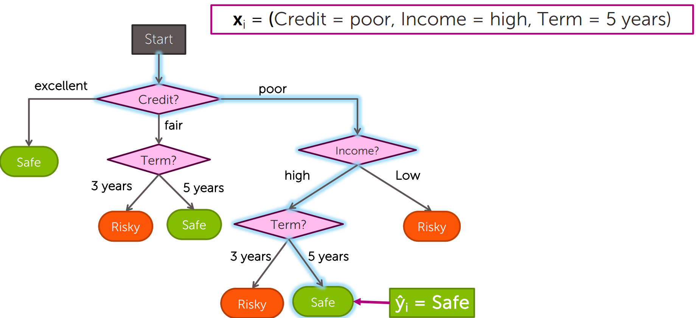
Scoring a loan application
给一个贷款申请打分

Slide 13
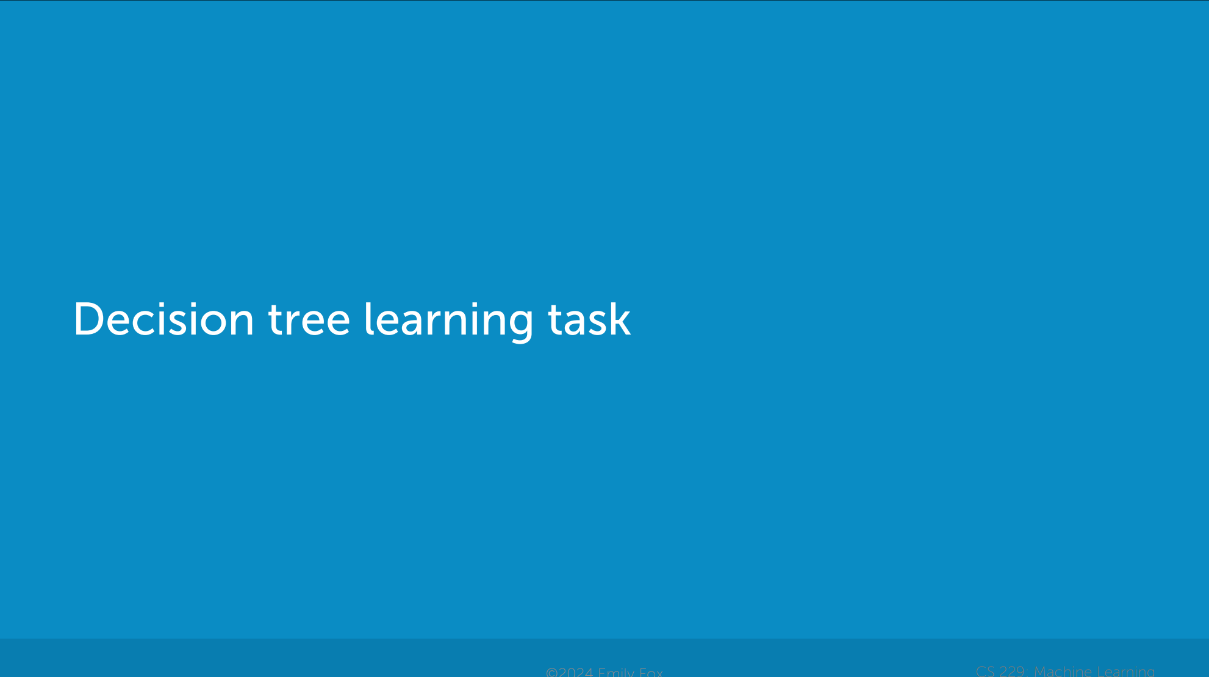

Slide 14
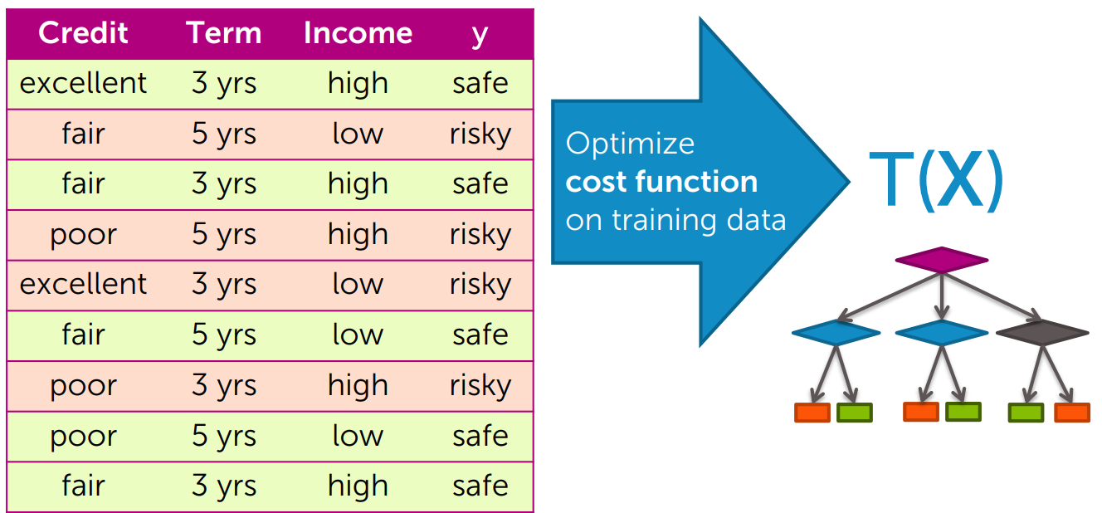
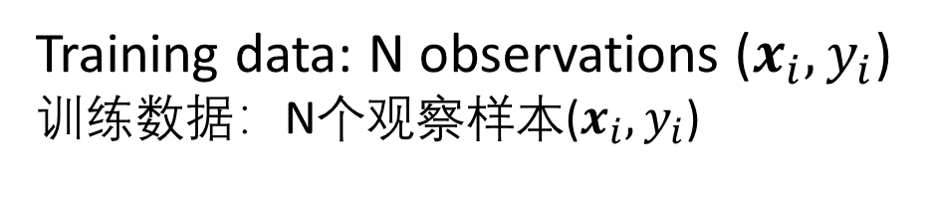
Decision tree learning problem
决策树学习问题
Training data: N observations ($x_{i},y_{i}$)
训练数据：N个观察样本($x_{i},y_{i}$)

Slide 15

Cost function: Classification error
成本函数：分类错误率
错误率（Error）表示错误的比例
最坏的可能值为1.0
最好的可能值为0.0
$$error=\frac{\# incorrect predictions}{\# examples }$$

Slide 16
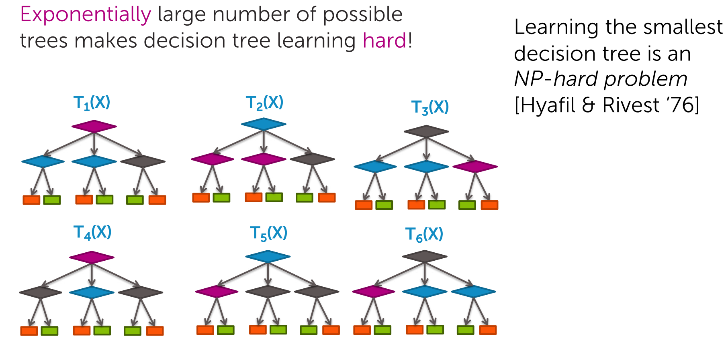
How do we find the best tree?
怎么找到最好的树
指数级数量的选项导致学习决策树困难
学习最小的决策树是NP-Hard问题

Slide 17
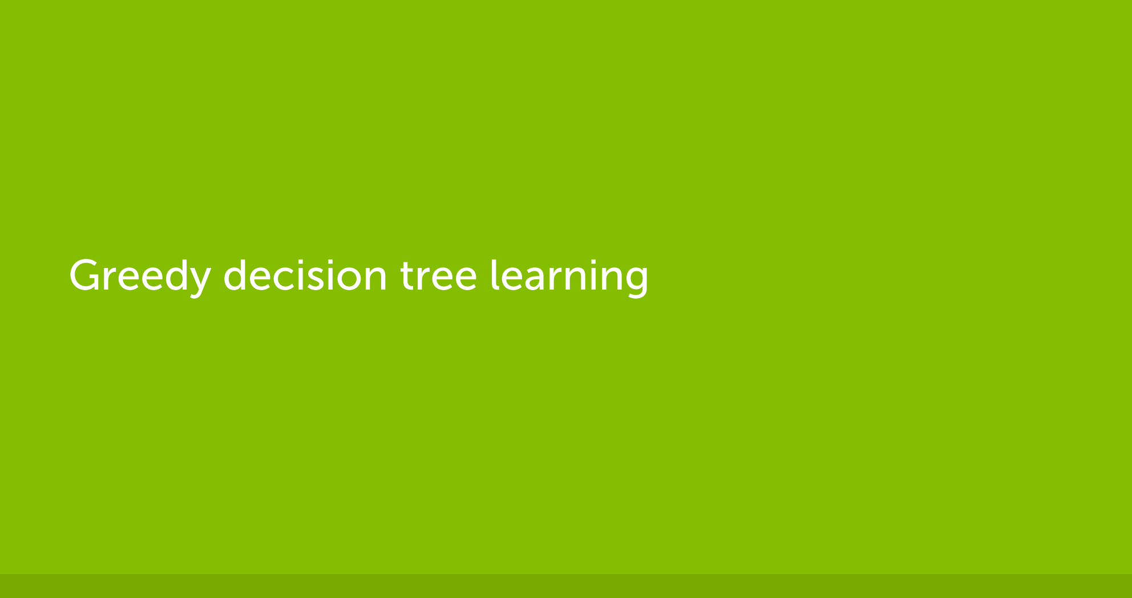

Slide 18
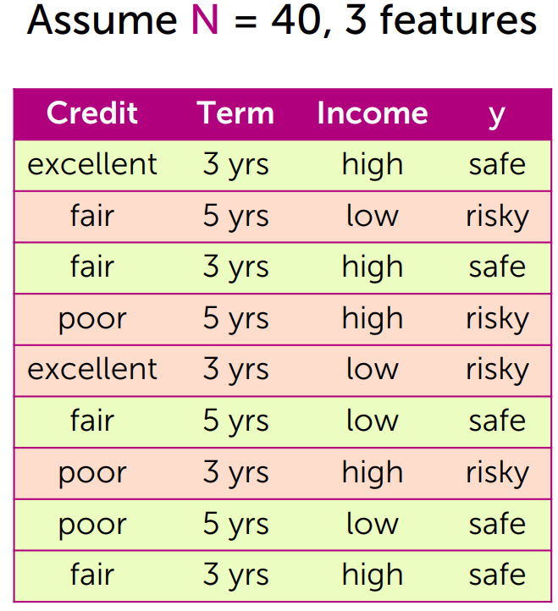
Our training data table
训练数据表

Slide 19
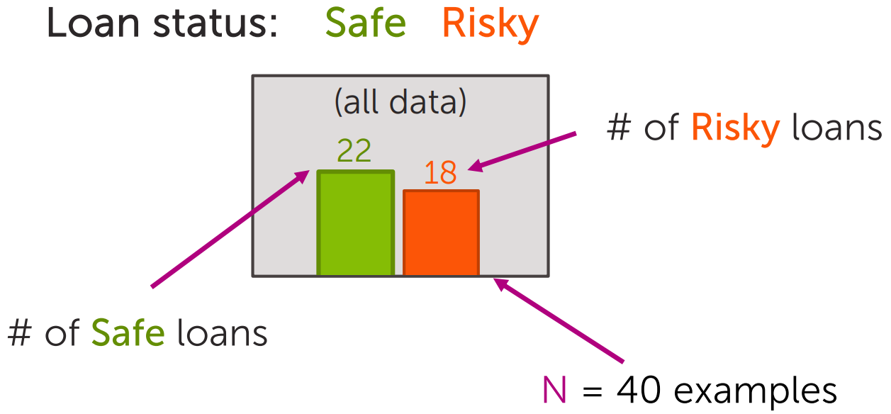
Start with all the data
从所有数据开始

Slide 20
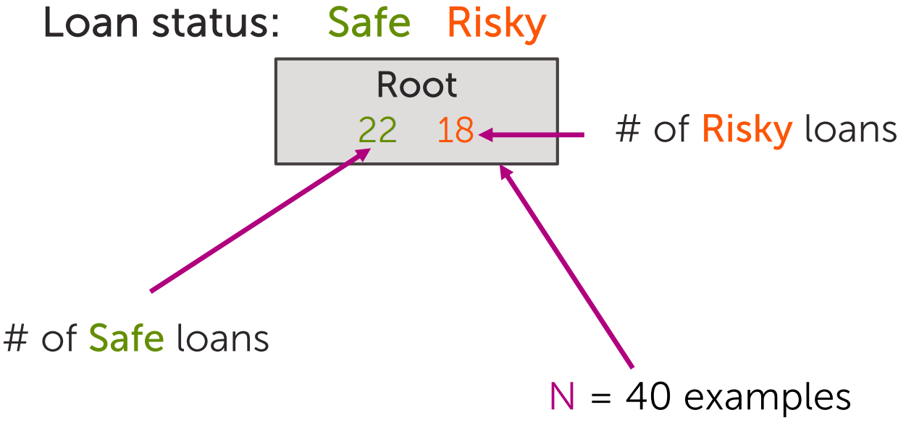
Compact visual notation: Root node
紧凑的视觉符号：根节点

Slide 21
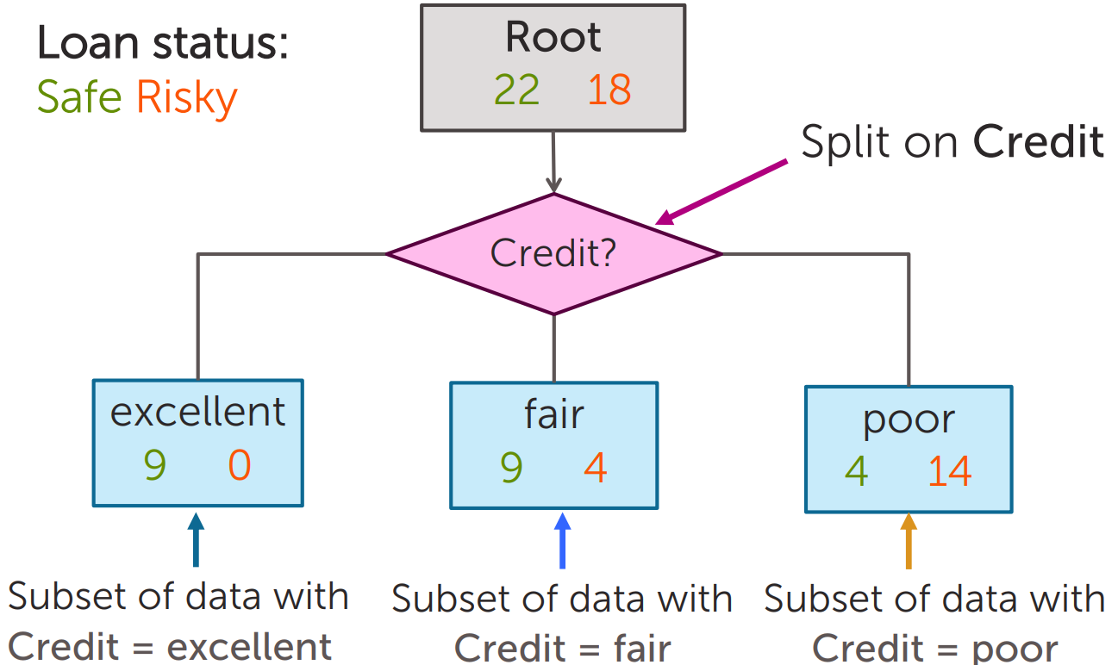
Decision stump: Single level tree
决策树桩：单层树

Slide 22
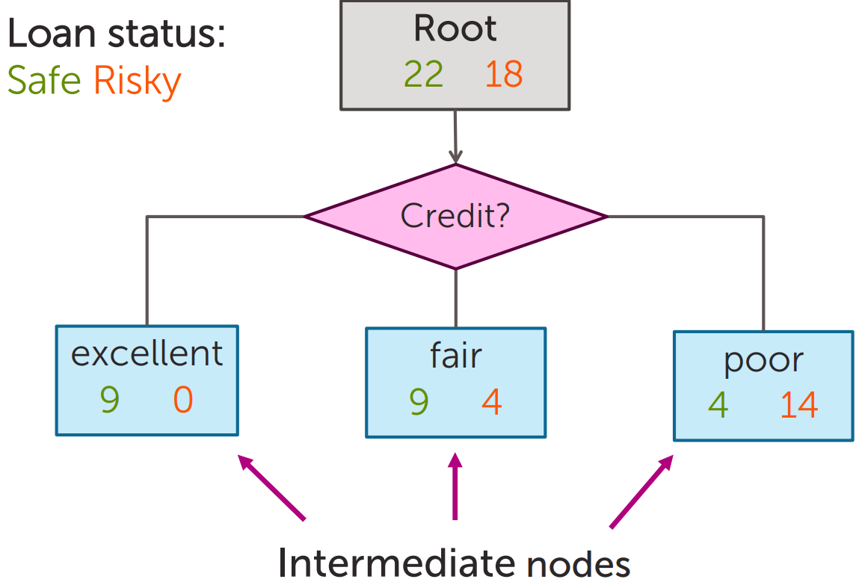
Intermediate nodes
中间节点

Slide 23
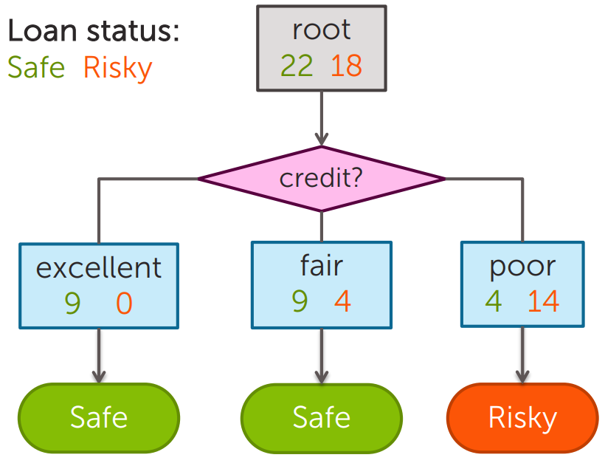
Making predictions with a decision stump
用决策树桩（单层决策树）预测
For each intermediate node, set ŷ = majority value
对于每一个中间节点，设ŷ为众数值。

Slide 24
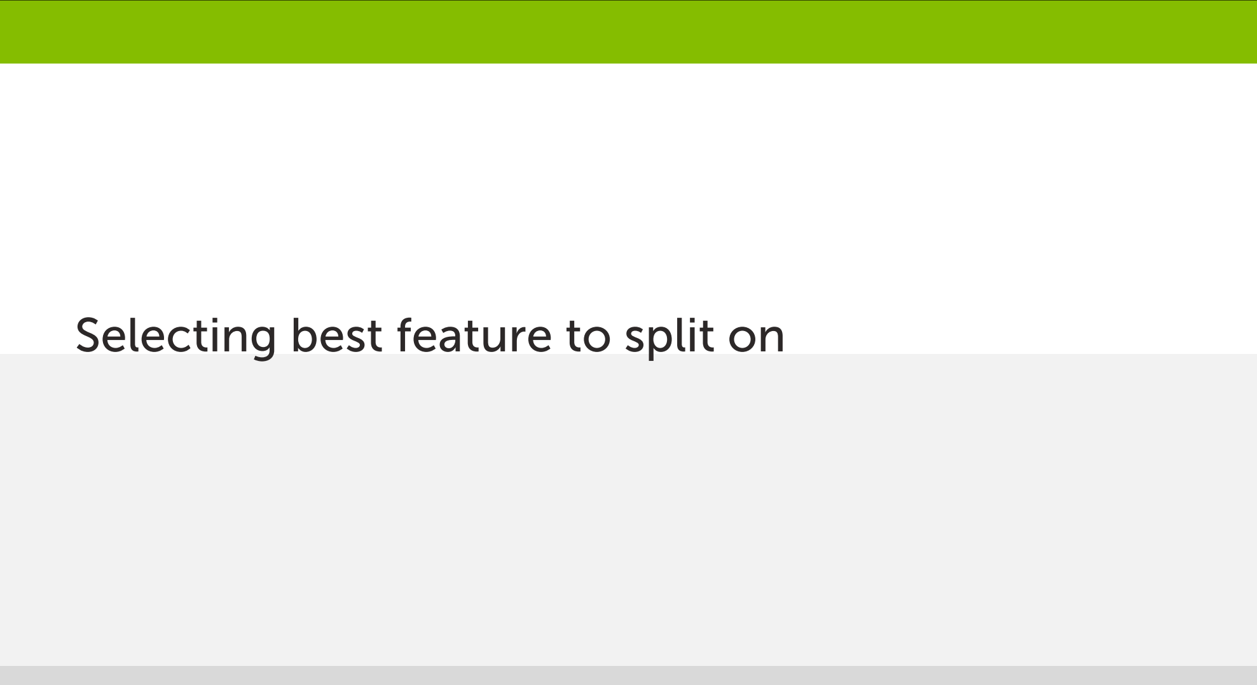

Slide 25
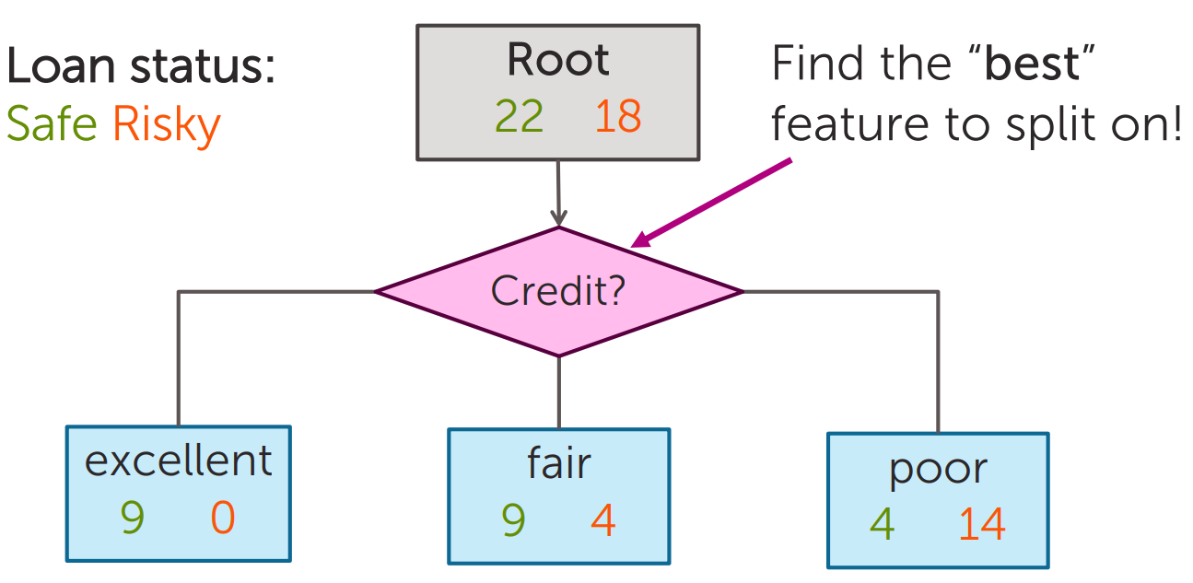
How do we learn a decision stump?
如何学习一个决策树桩

Slide 26
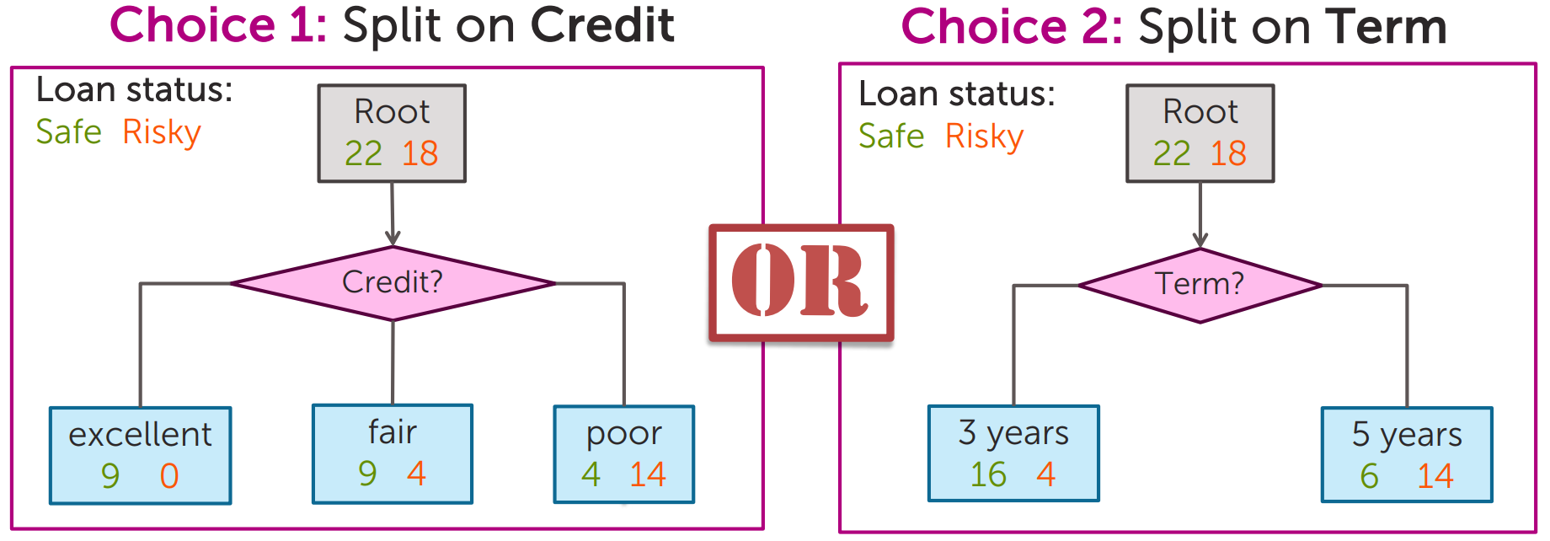
How do we select the best feature?
如何选择最好的特征

Slide 27
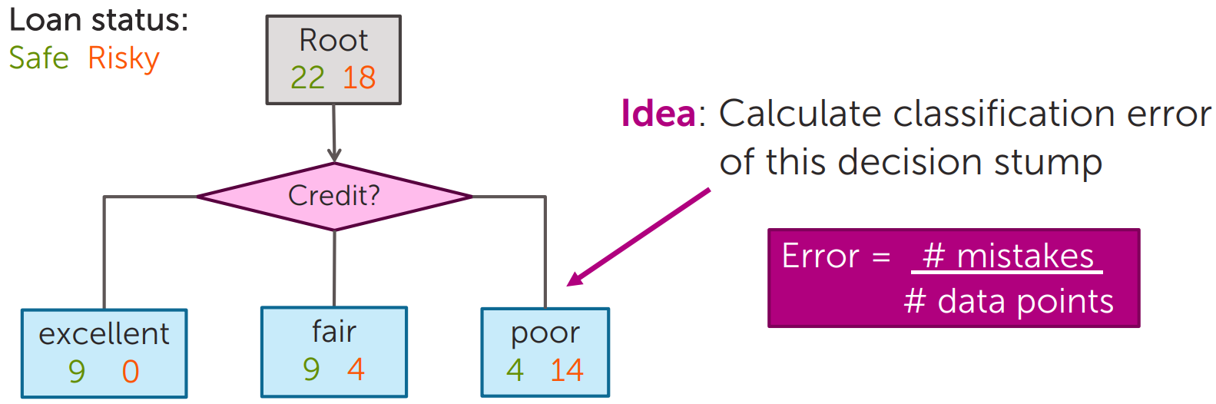
How do we measure effectiveness of a split?
如何测量一个分裂的有效性
Idea: 计算决策树桩的分类误差

Slide 28
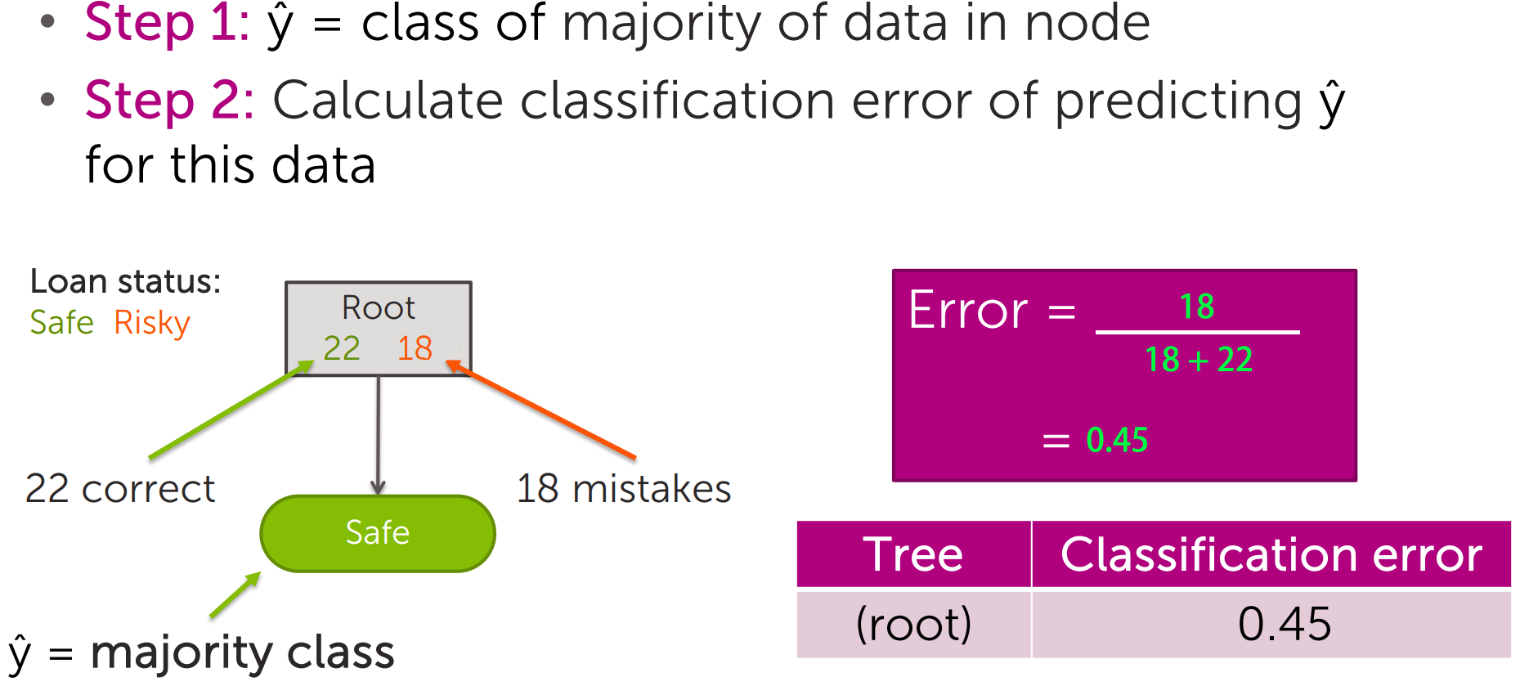
Calculating classification error
计算分类误差

Slide 29
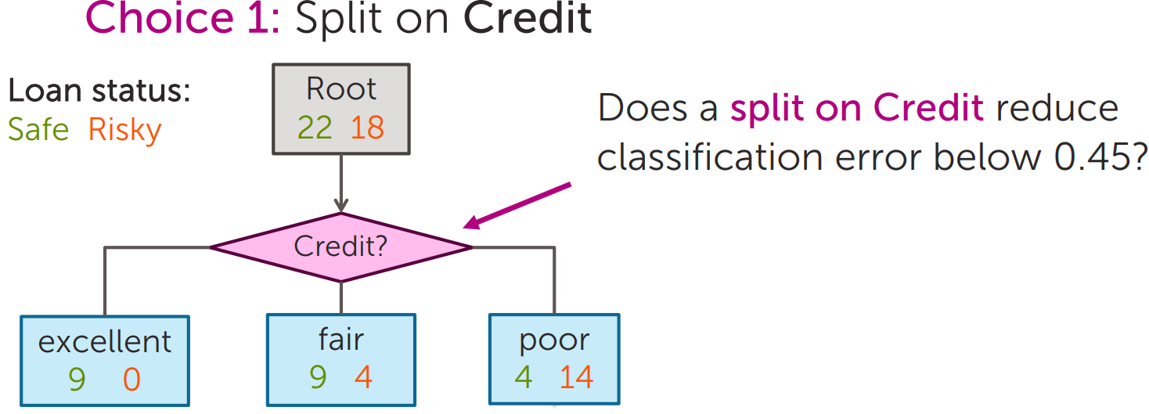
Choice 1: Split on Credit history?
选择1：用信用历史分裂

Slide 30
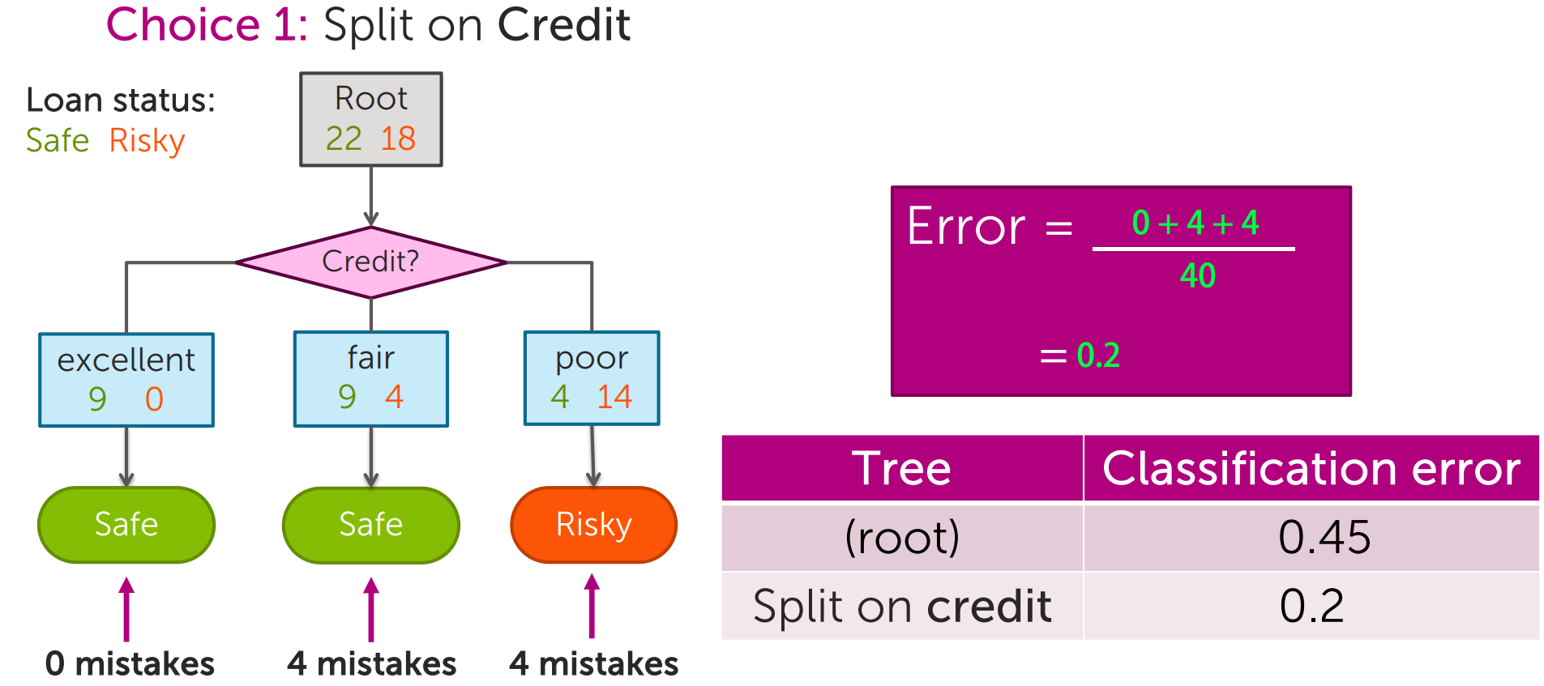
Split on Credit: Classification error
用信用历史分裂：分类误差

Slide 31
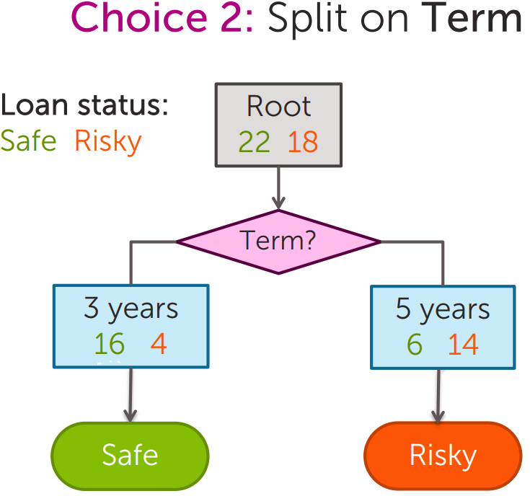
Choice 2: Split on Term?
选择2：用条款分裂

Slide 32
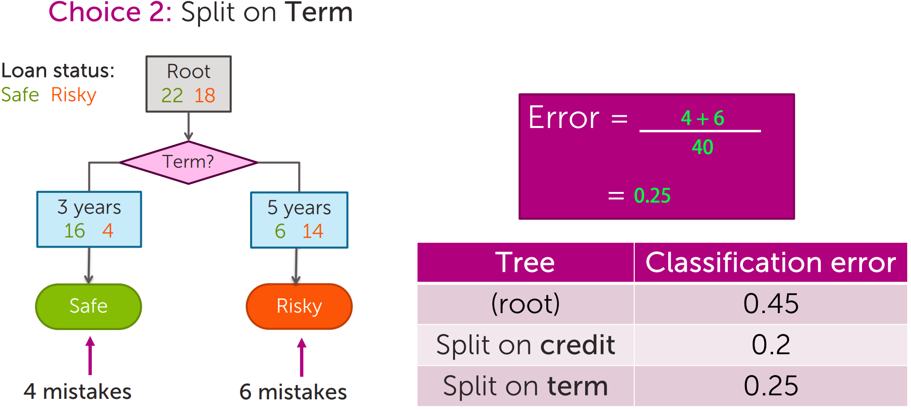
Evaluating the split on Term
评估“用条款分裂”

Slide 33
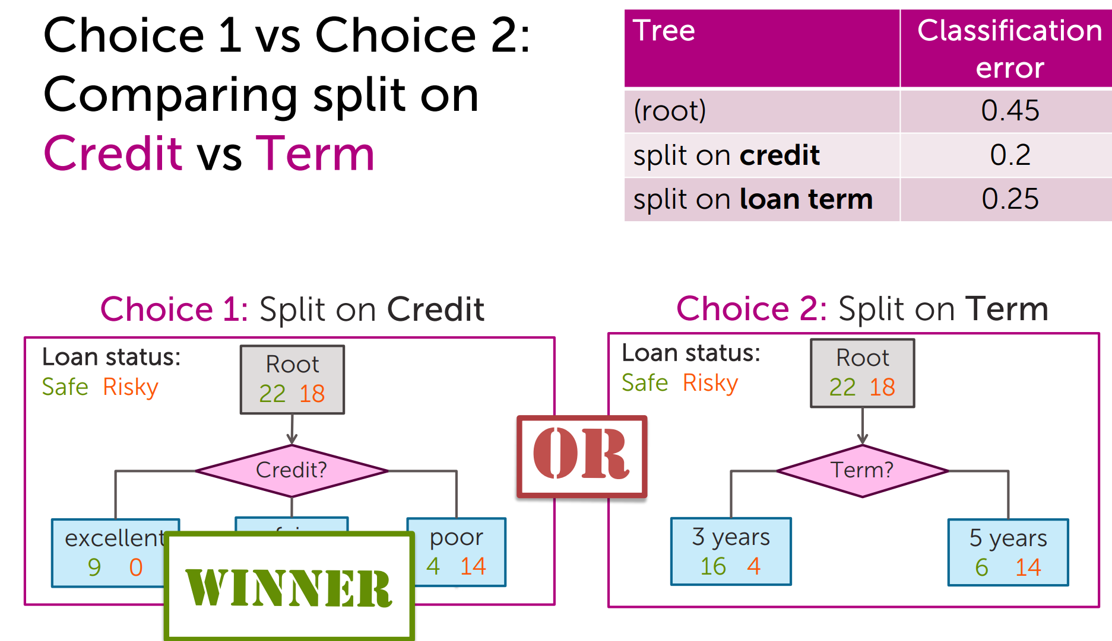
Comparison between two splits
两种方案对比

Slide 34
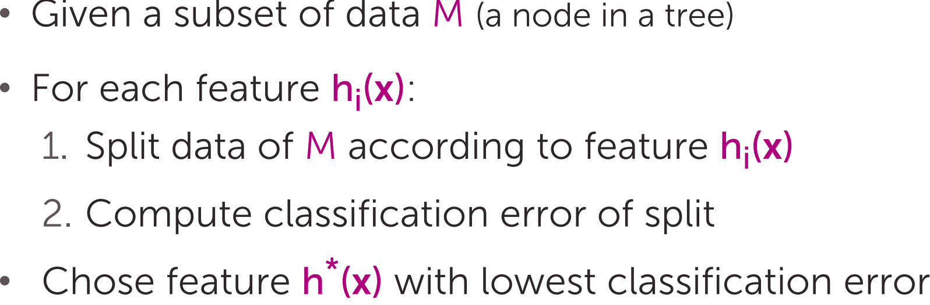
Feature split selection algorithm
特征分裂选择算法

Slide 35
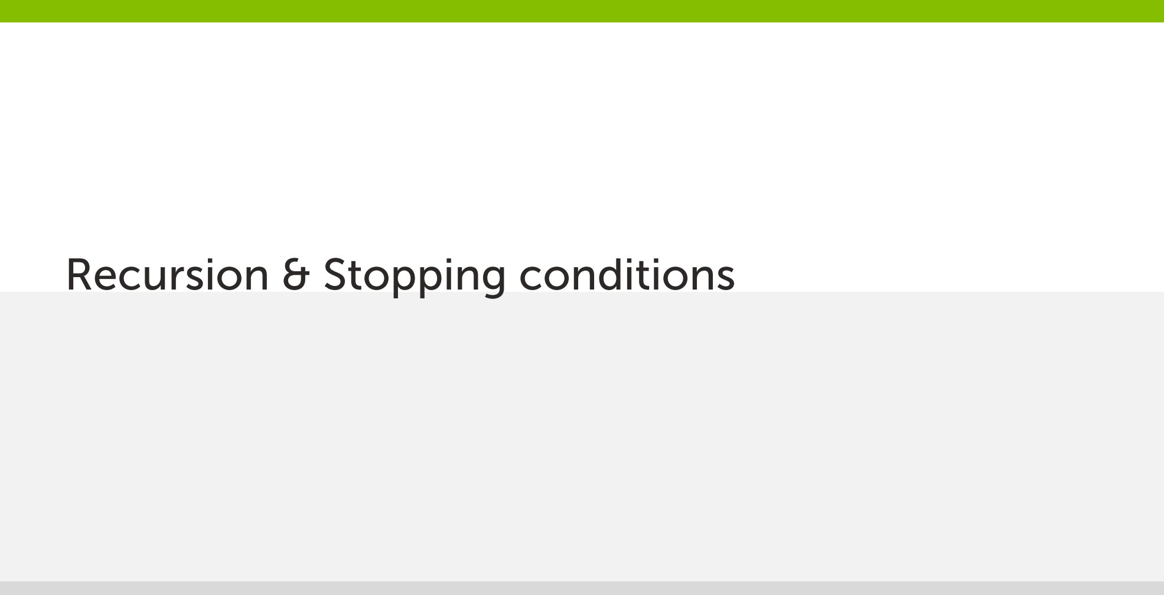

Slide 36
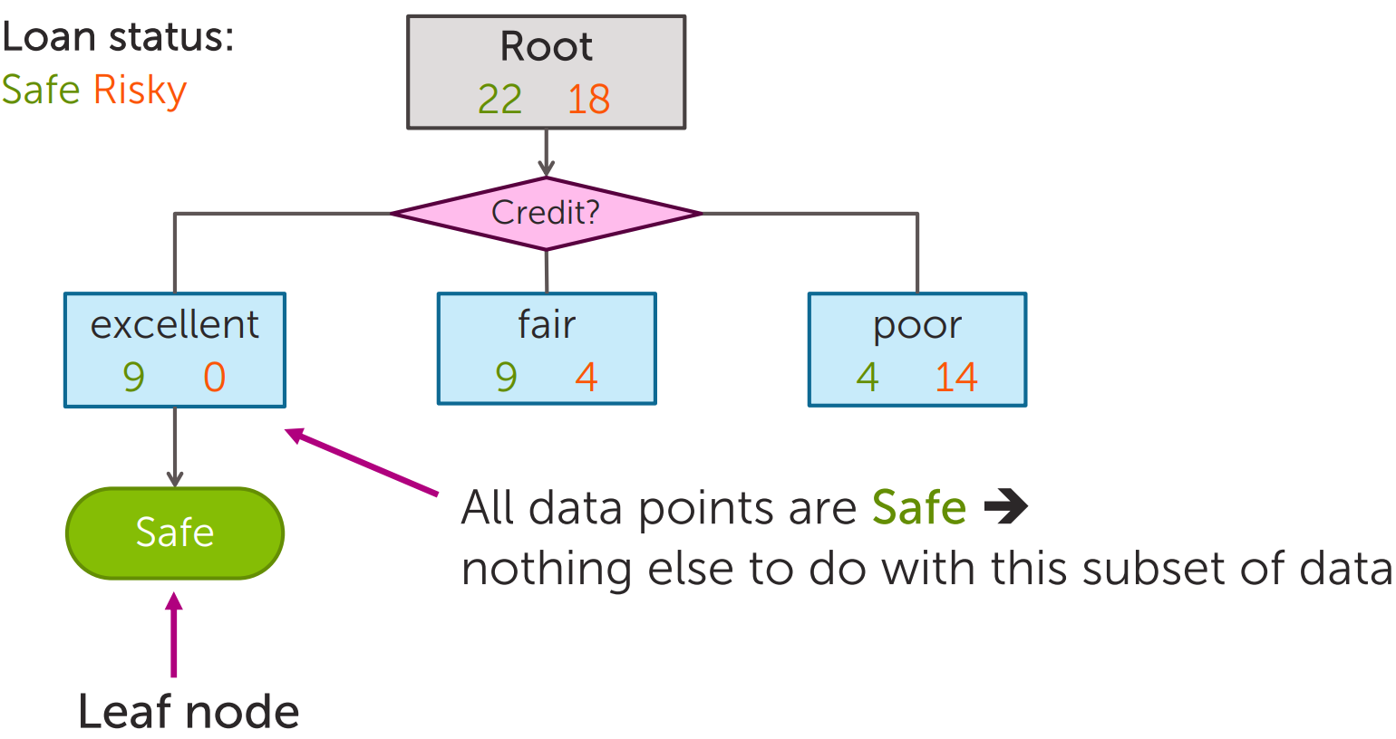
We’ve learned a decision stump, what next?
决策树桩的下一步

Slide 37
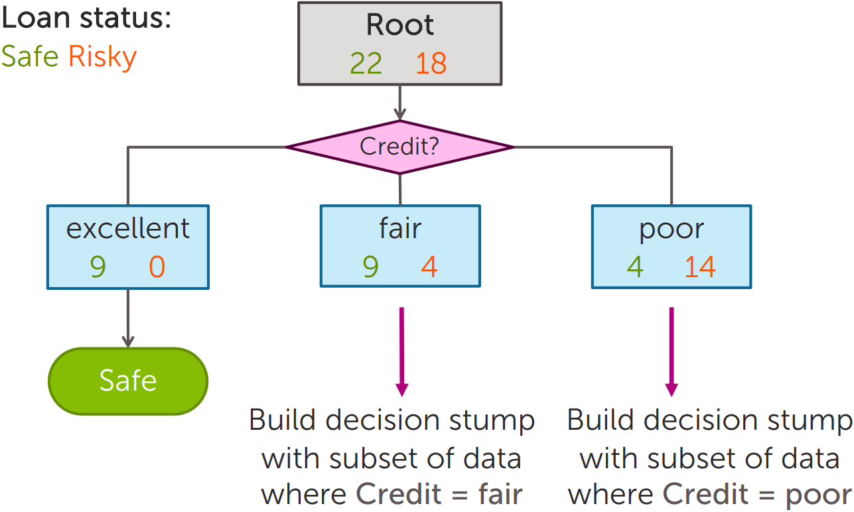
Tree learning = Recursive stump learning
树学习=递归树桩学习

Slide 38
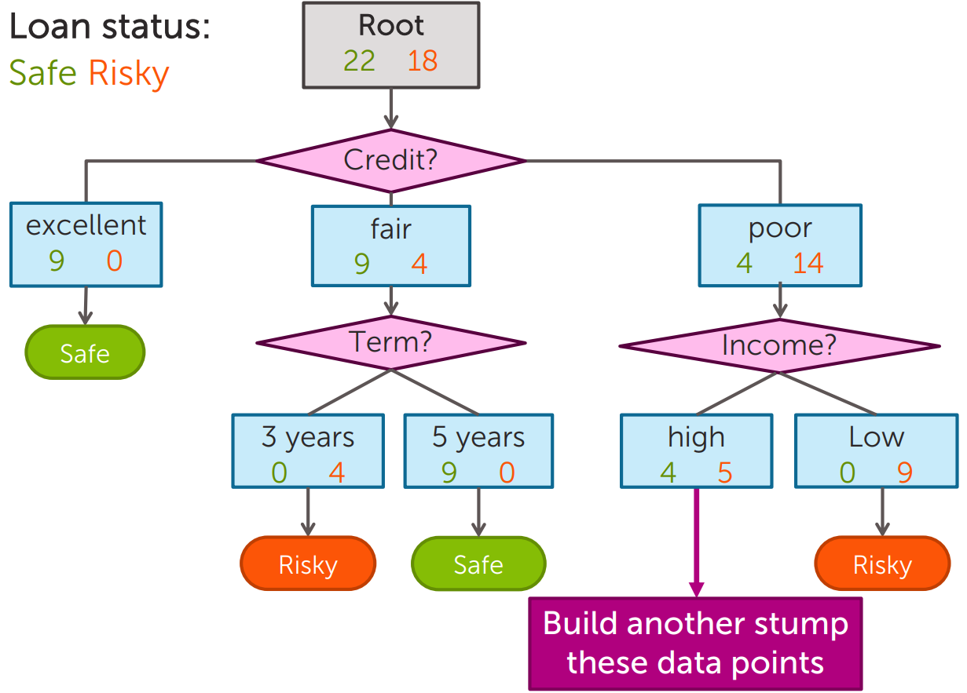
Second level
第2级

Slide 39
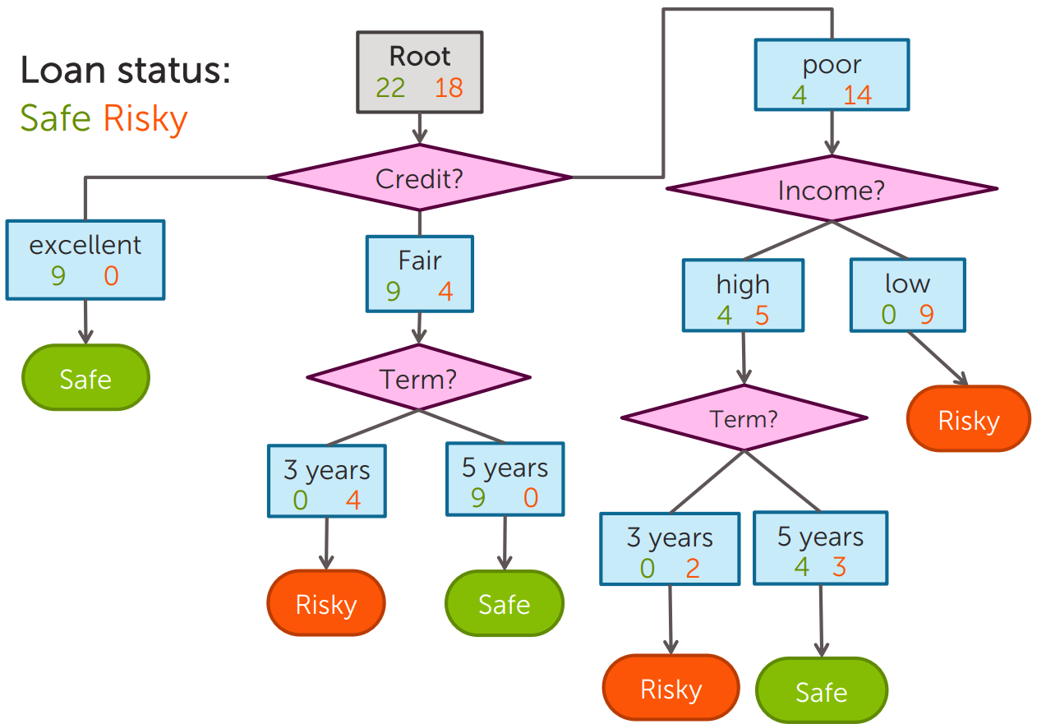
Final decision tree
最终的决策树

Slide 40
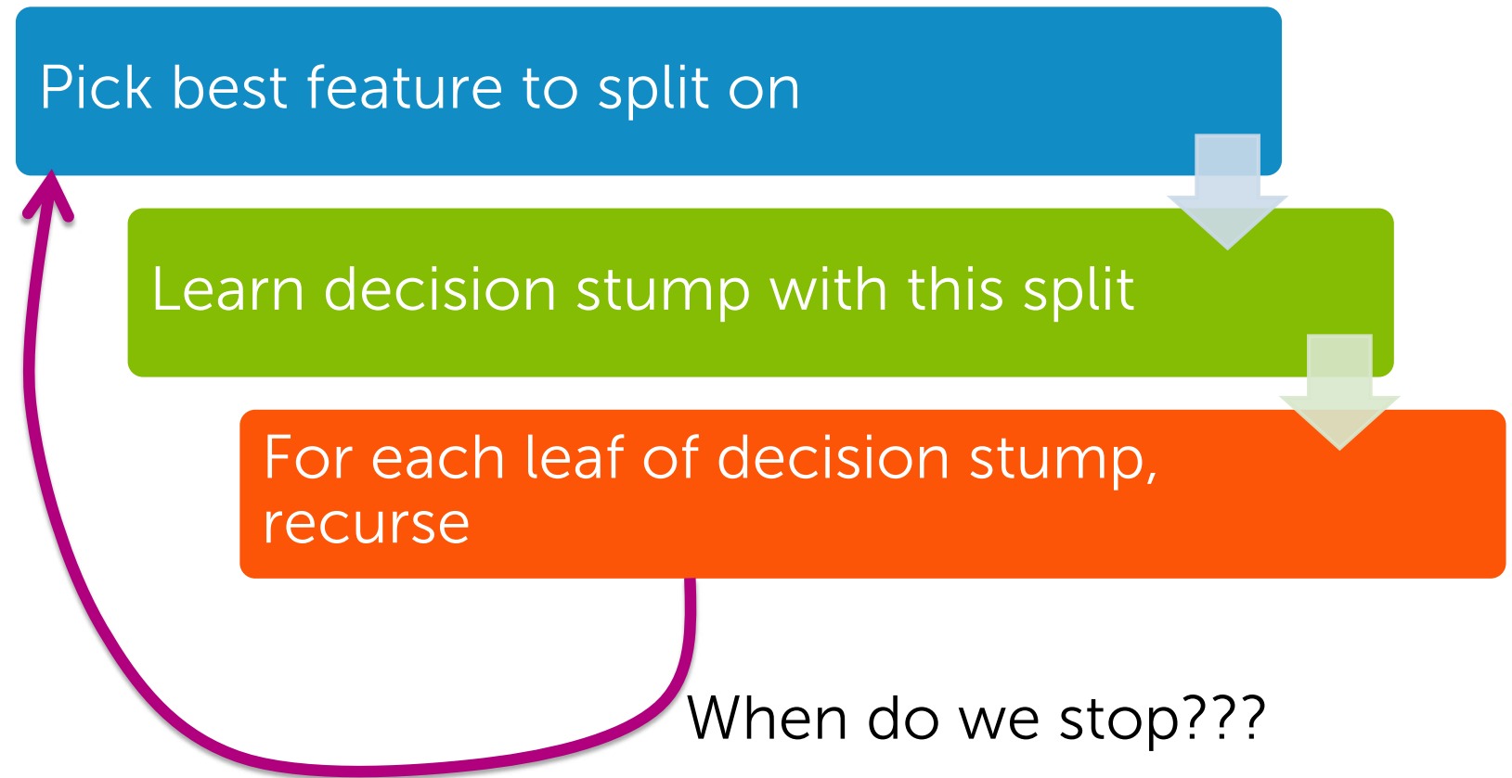
Simple greedy decision tree learning
简单的贪心决策树学习
什么时候停止？？

Slide 41
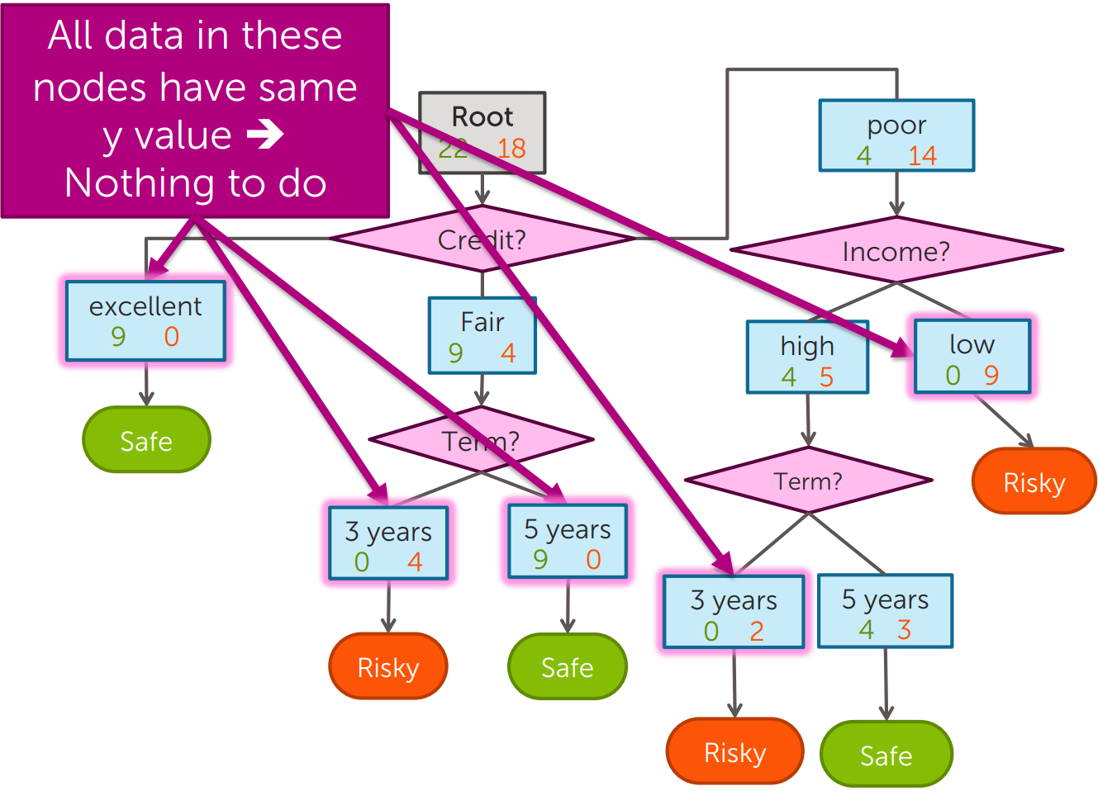
Stopping condition 1: All data agrees on y
停止条件1：所有数据均为y

Slide 42
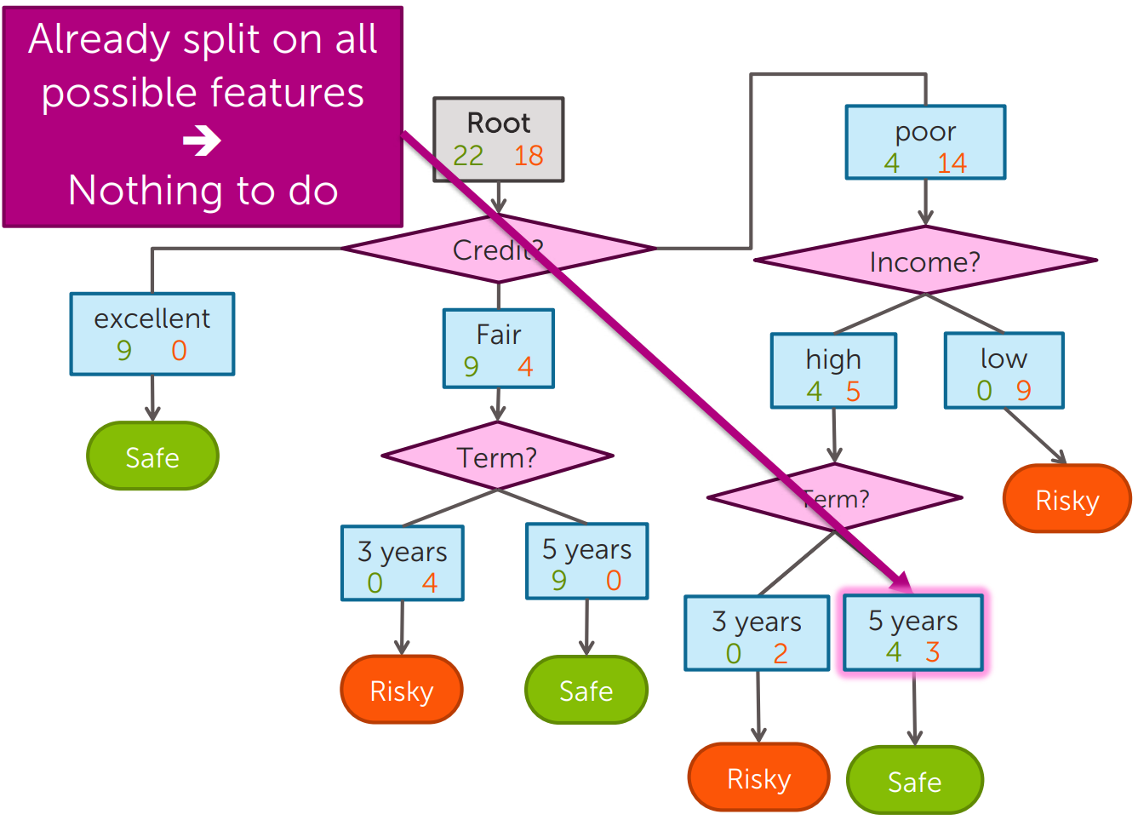
Stopping condition 2: Already split on all features
停止条件2：所有特征都分裂了

Slide 43
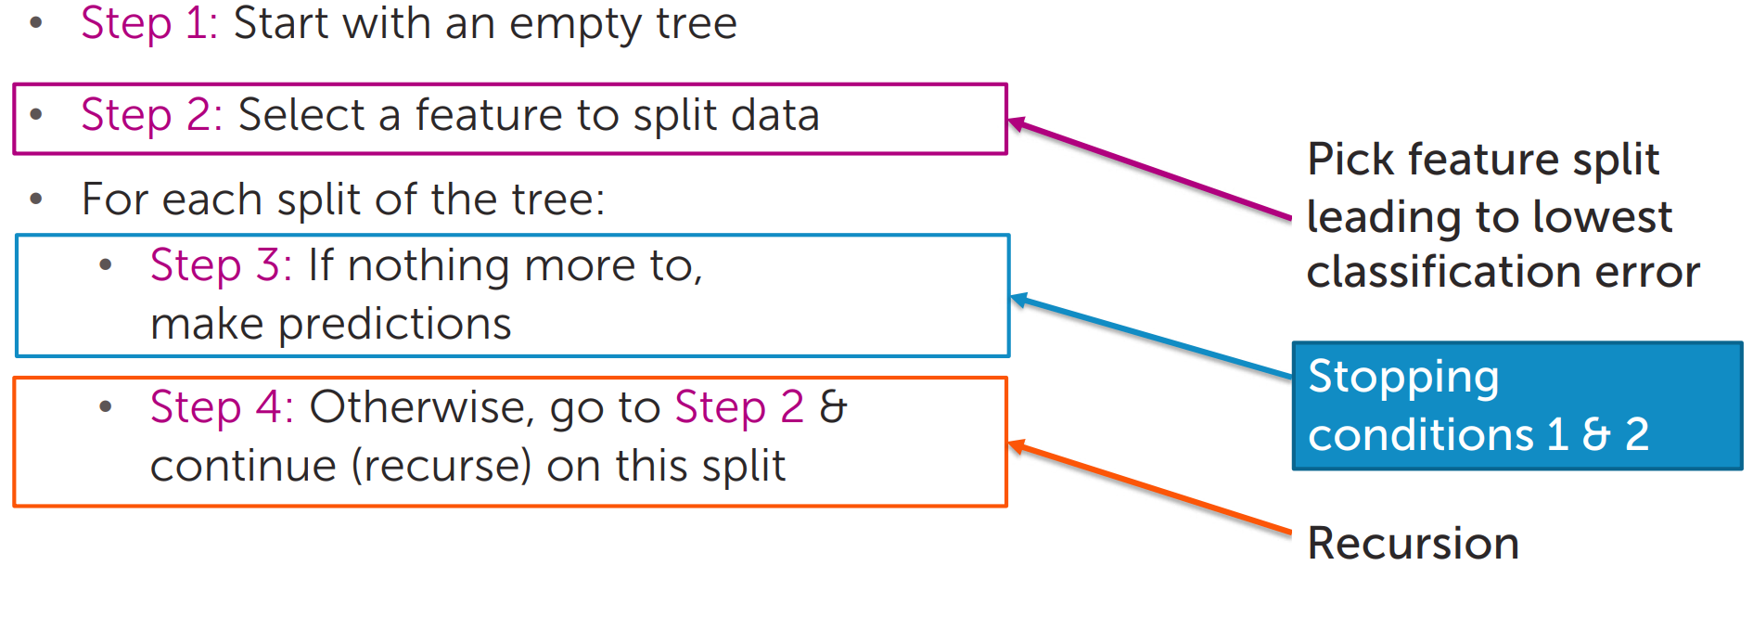
Greedy decision tree learning
贪心决策树学习

Slide 44
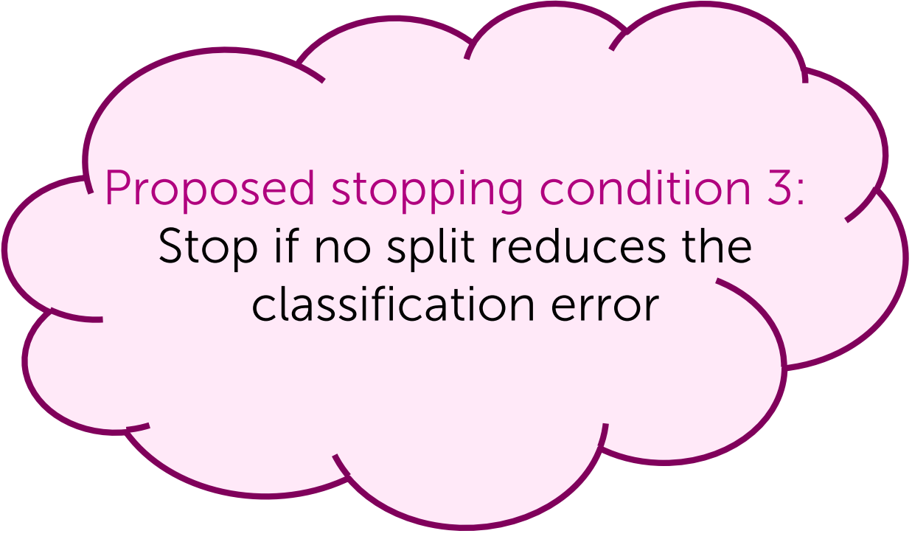
Is this a good idea?
是一个好主意吗？
提示：停止条件不对

Slide 45
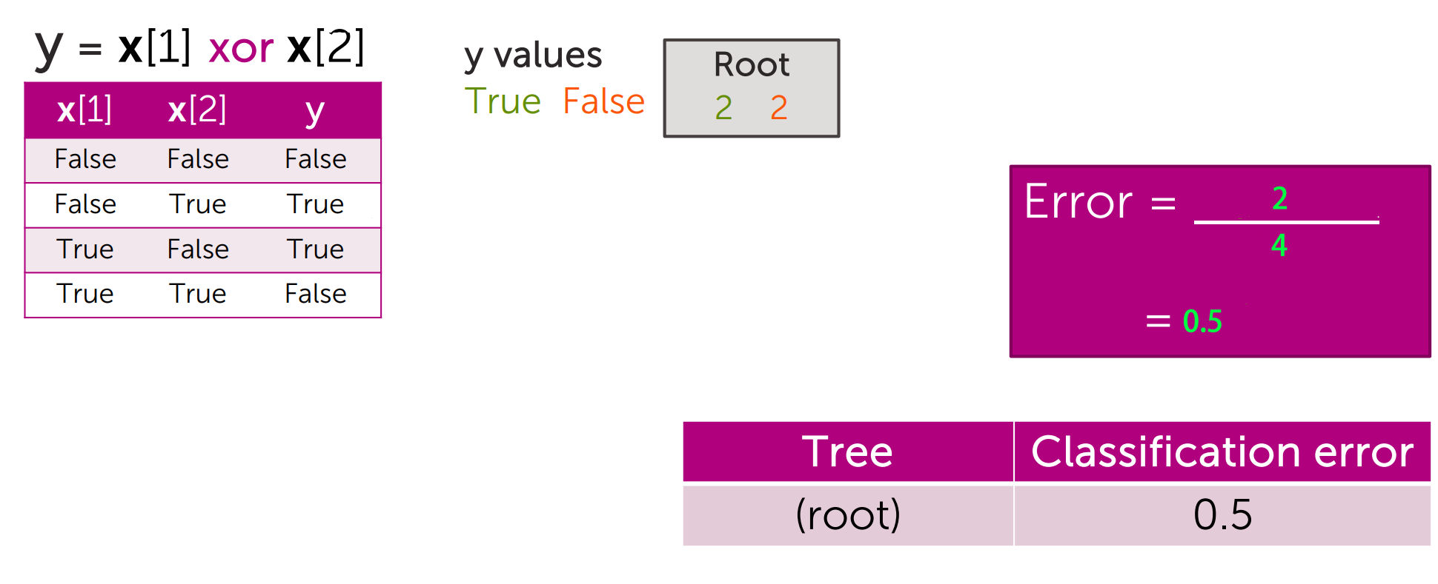
Stopping condition 3: Stop if error doesn’t decrease???
停止条件3：错误率不下降就停止
提示：停止条件不对

Slide 46
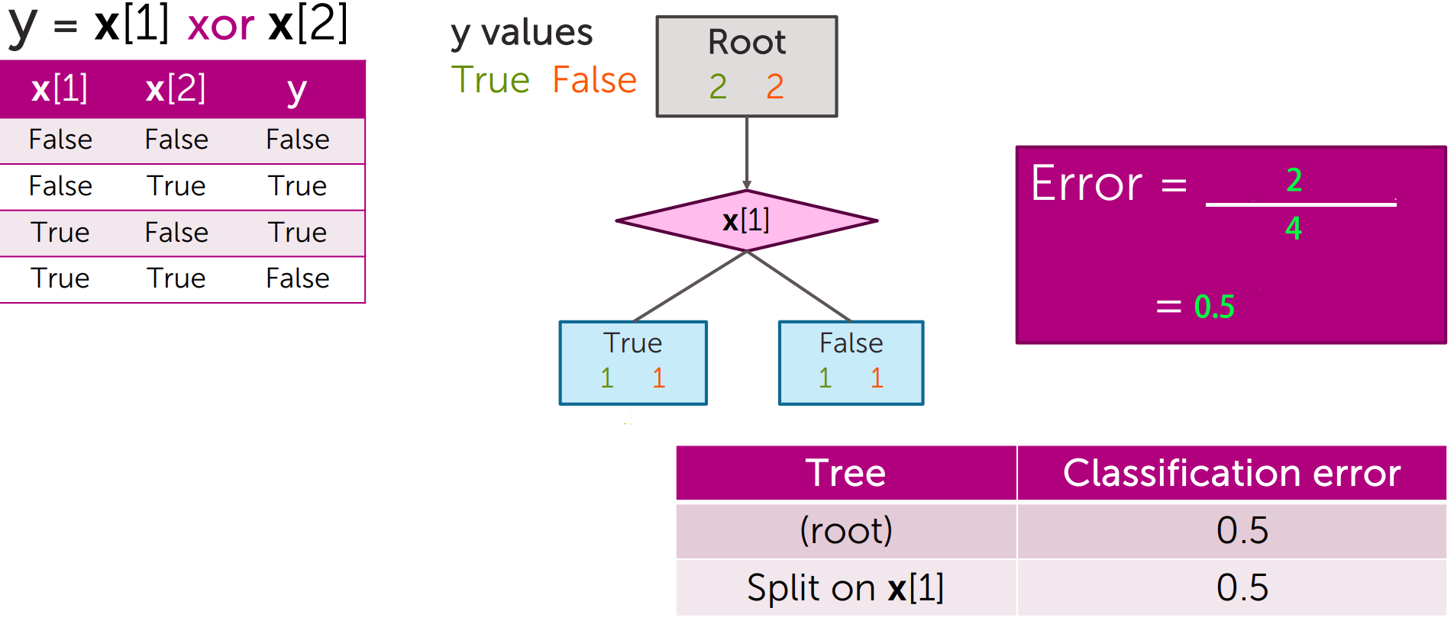
Consider split on x[1]
考虑用x[1]分裂

Slide 47
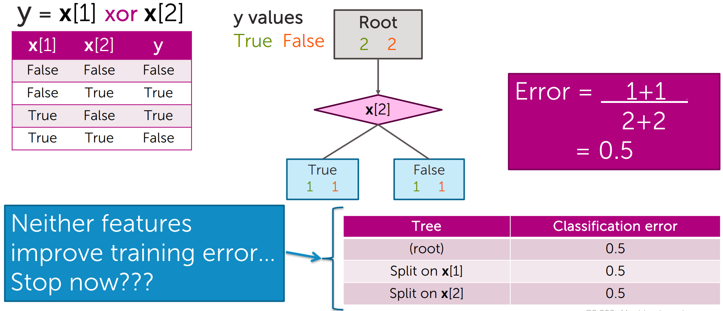
Consider split on x[2]
考虑用x[2]分裂

Slide 48
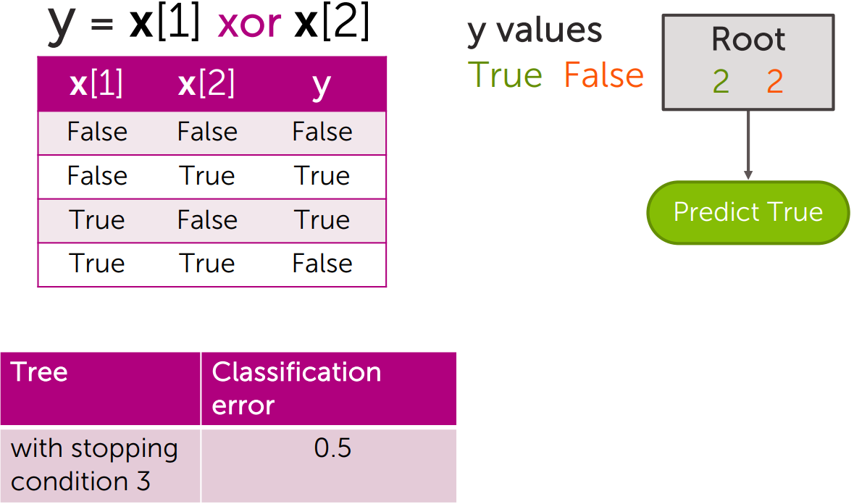
Final tree with stopping condition 3
停止条件3得到的最终决策树

Slide 49
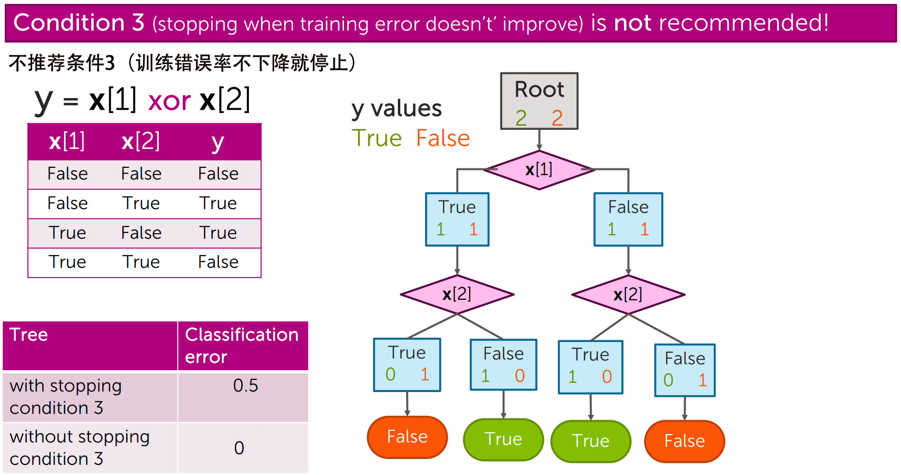
Without stopping condition 3
没有停止条件3

Slide 50


Slide 51
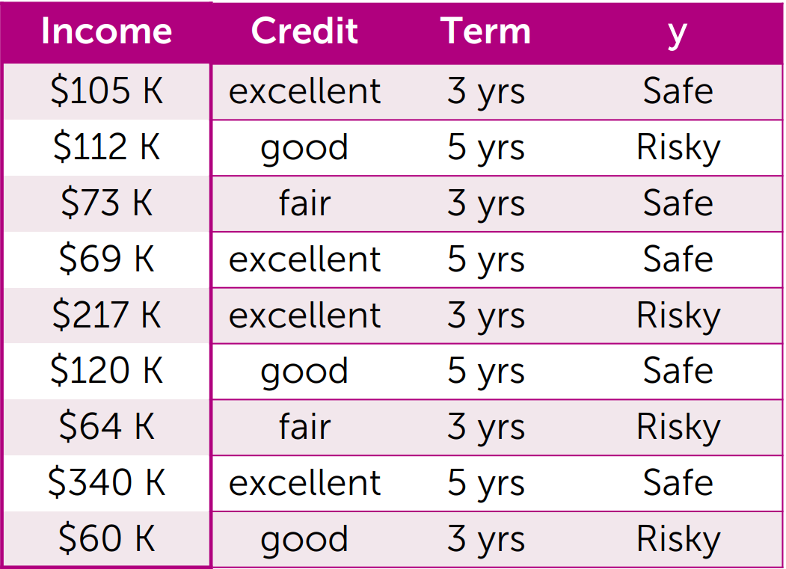
How do we use real values inputs?
我们如何使用真实值输入

Slide 52
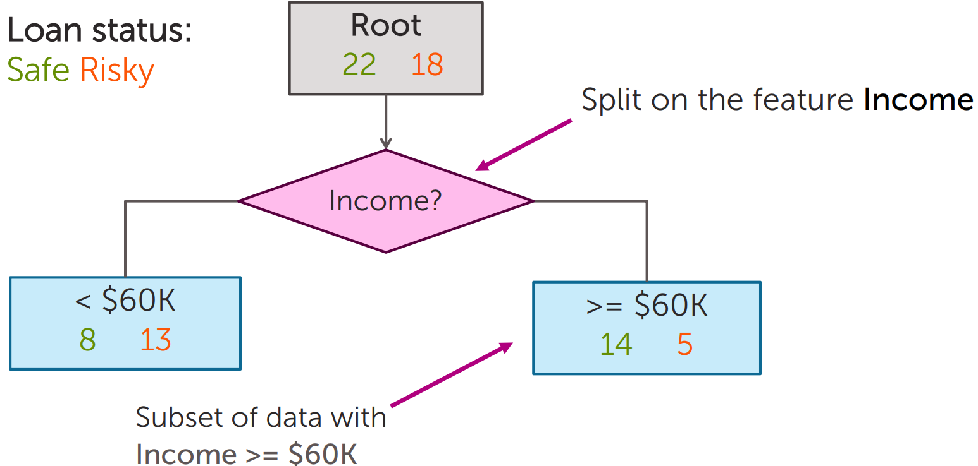
Threshold split
阈值分裂

Slide 53
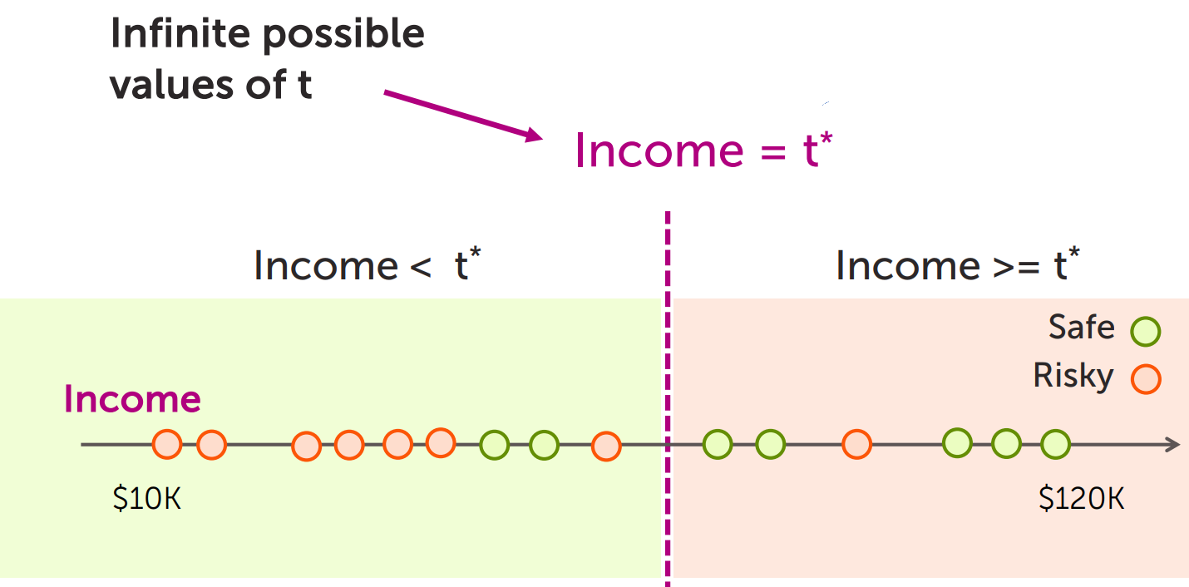
Finding the best threshold split
寻找最好的阈值分裂
选择的阈值

Slide 54


Consider a threshold between points
考虑点之间的阈值
$V_{A}$和$V_{B}$之间的分类误差相同

Slide 55


Only need to consider mid-points
只需要考虑中点
$只需要$考虑有限的分裂

Slide 56


Threshold split selection algorithm
阈值分裂选择算法
 | $$h_{1}\left(x\right)$$ | $$h_{2}\left(x\right)$$ | $$h_{3}\left(x\right)$$ | … | $$h_{10}\left(x\right)$$
t | 39 yr | $60k
error | 0.7 | 0.4

Slide 57

Visualizing the threshold split
可视化阈值分裂

Slide 58


Visualizing the threshold split
可视化阈值分裂
Split on Age >= 38

Slide 59


Visualizing the threshold split
可视化阈值分裂
Depth 2: Split on Income >= $60K

Slide 60


Visualizing the threshold split
可视化阈值分裂
Each split partitions the 2-D space

Slide 61


Slide 62

Logistic regression
Logistic回归

Slide 63

Depth 1: Split on x[1]
第1层：用x[1]分裂

Slide 64

Depth 2
第2层

Slide 65

Threshold split caveat
阈值分割警告

Slide 66

Decision boundaries
决策边界

Slide 67

Comparing decision boundaries
比较决策边界

Slide 68

Predicting probabilities with decision trees
用决策树预测概率

Slide 69

Depth 1 probabilities
第1层概率

Slide 70

Depth 2 probabilities
第2层概率

Slide 71

Comparison with logistic regression
与Logistic回归对比

Slide 72


Slide 73
What you can do now
总结
• Define a decision tree classifier
定义一个决策树分类器
• Interpret the output of a decision trees
解释决策树的输入
• Learn a decision tree classifier using greedy algorithm
用贪心算法学习决策树分类器
• Traverse a decision tree to make predictions
遍历决策树做预测
- Majority class predictions
用主要分类预测

Slide 74
Decision Trees: Overfitting
决策树：过拟合

Slide 75

What happens when we increase depth?
增加深度会发生什么

Slide 76


Two approaches to picking simpler trees
选择更简单树的两种方法
早停：在树太复杂之前停止学习算法
剪枝：在学习算法结束之后简化决策树

Slide 77

Technique 1: Early stopping
技巧1：早停
之后会详细分析其优势和劣势

Slide 78

Challenge with early stopping condition 1
早停条件1的挑战

Slide 79

Early stopping condition 2: Pros and Cons
早停条件2：优势和劣势

Slide 80

Two approaches to picking simpler trees
选择更简单树的两种方法
早停：在树太复杂之前停止学习算法
剪枝：在学习算法结束之后简化决策树（对早停补充）

Slide 81

Pruning: Intuition
剪枝的直觉

Slide 82

Pruning motivation
剪枝的动机

Slide 83

Scoring trees: Desired total quality format
为树评分：期望的总质量形式

Slide 84

Simple measure of complexity of tree
树复杂度的简单测量方法

Slide 85

Balance simplicity & predictive power
平衡简单性和预测能力

Slide 86

Balancing fit and complexity
平衡拟合能力和复杂度
If λ=0: 标准的决策树学习
If λ=∞: y=所有训练数据中的众数（只有根节点）If λ in between: 平衡拟合能力和复杂度

Slide 87


Slide 88

Step 1: Consider a split
第1步：考虑一个分裂

Slide 89

Step 2: Compute total cost C(T) of split
第2步：计算分裂的总代价C(T)
λ=0.03
Tree | Error | #Leaves | Total
T | 0.25 | 6 | 0.43

Slide 90


Step 3: “Undo” the splits on T_smaller
第3步：撤销分裂
λ=0.03
Tree | Error | #Leaves | Total
T | 0.25 | 6 | 0.43
$$T_{smaller}$$ | 0.26 | 5 | 0.41

Slide 91


Prune if total cost is lower: C(T_smaller) ≤ C(T)
总代价更低就剪枝: C(T_smaller) ≤ C(T)
λ=0.03
Tree | Error | #Leaves | Total
T | 0.25 | 6 | 0.43
$$T_{smaller}$$ | 0.26 | 5 | 0.41

Slide 92

Step 5: Repeat Steps 1-4 for every split
第5步：对于每一个分裂重复1-4步

Slide 93

调节超参数
验证集上的验证错误率
交叉验证(cross validation)

Slide 94
Extension: Random Forest
衍生算法：随机森林概述
决策树简单可行，但单一决策树往往效果有限
然而，决策树的拓展方法“随机森林”，却往往取得比深度学习更好的效果
两个基本概念：“随机”与“森林”
随机：每棵决策树的生成依赖于有放回随机采样与随机特征
每棵树的样本和特征不尽相同，避免过拟合问题
森林：最终的分类结果取决于多棵决策树集成学习的结果
只有多数决策树出错时才会分类错误，结果相对稳定

Slide 95


Slide 96

What you can do now…
总结

